Slide 1

《自动控制原理》
  欢迎任何形式的意见和建议!

Slide 2
一. 介绍课程基本情况
学 时： 64学时（4学分）其中实验与上机10学时
教 材： 《自动控制原理》第6版 胡寿松主编
参考书: 《自动控制原理》 吴 麒
《自动控制原理》 李友善
Matlab及有关该软件的工具书

Slide 3
二.课程的性质和特点
自动控制是一门技术学科，从方法论的角度来研究系统的建立、分析与设计。
《自动控制原理》是本学科的技术基础课，
（1）自动控制理论的基础课程，该课程与其它课程的关系。
信号与系统
复变函数、拉普拉斯变换
模拟电子技术
电路理论
电机与拖动
自动控制理论
线性代数
大学物理（力学、热力学）
微积分（含微分方程）

Slide 4
（2）自动控制理论已经发展为理论严密、系统完整、逻辑性很强的一门学科。从基本反馈控制原理发展到：自适应控制、优化控制、鲁棒控制、大系统控制、智能控制。
讨论的对象：因果系统 、工程系统
系统的广义性：经济、社会、工程、生物、环境、医学
课程特点：研究系统的共性问题
实际
系统
物理
模型
数学
模型
方法（系统组成
分析、设计

Slide 5
三. 本课程学习方法
  1、打好基础
电路、信号与系统(拉氏变换和Z变换)
  2、做好预习
讲课的速度较快、了解课程内容
  3、听好课
  4、做好习题
5、Matlab控制系统工具箱

Slide 6
第一章 自动控制的一般概念
1.1 引言_历史的回顾
1.2 自动控制系统的基本概念
1.3 反馈控制和开环控制
1.4 自动控制系统的分类
1.5 对自动控制系统的基本要求
1.6 本课程的研究任务

Slide 7
1.1 引言_历史的回顾
自动控制理论是研究自动控制共同规律的技术科学。既
是一门古老的、已臻成熟的学科，又是一门正在发展的、具
有强大生命力的新兴学科。自动控制理论的发展可分为
四个主要阶段：
第一阶段：经典控制理论的产生、发展和成熟；
第二阶段：现代控制理论的兴起和发展；
第三阶段：大系统控制兴起和发展阶段；
第四阶段：智能控制发展阶段。

Slide 8
经典控制理论
控制理论的发展初期，是以反馈理论为基础的自动调节原理，主要用于工业控制。第二次世界大战期间，为了设计和制造飞机及船用自动驾驶仪、火炮定位系统、雷达跟踪系统等基于反馈原理的军用装备，进一步促进和完善了自动控制理论的发展。
1868年，马克斯威尔（J.C.Maxwell）提出了低阶系统的稳定性代数判据 。
1895年，数学家劳斯（Routh）和赫尔威茨（Hurwitz）分别独立地提出了高阶系统的稳定性判据，即Routh和Hurwitz判据。
二战期间（1938-1945年）奈奎斯特（H.Nyquist）提出了频率响应理论 1948年，伊万斯（W.R.Evans）提出了根轨迹法。至此，控制理论发展的第一阶段基本完成，形成了以频率法和根轨迹法为主要方法的经典控制理论。

Slide 9
经典控制理论的基本特征
（1）主要用于线性定常系统的研究，即用于常系数线性微
分方程描述的系统的分析与综合；
（2）只用于单输入，单输出的反馈控制系统；
（3）只讨论系统输入与输出之间的关系，而忽视系统的内
部状态，是一种对系统的外部描述方法。
研究对象：单输入单输出线性系统
数学基础：微积分、积分变换
系统描述方法：传递函数
研究方法：时域法、频率特性法、根轨迹法
核心概念：输出反馈
适用系统：线性系统

Slide 10
应该指出的是，反馈控制是一种最基本最重要的控制方式，引入反馈信号后，系统对来自内部和外部干扰的响应变得十分迟钝，从而提高了系统的抗干扰能力和控制精度。与此同时，反馈作用又带来了系统稳定性问题，正是这个曾一度困扰人们的系统稳定性问题激发了人们对反馈控制系统进行深入研究的热情，推动了自动控制理论的发展与完善。因此从某种意义上讲，古典控制理论是伴随着反馈控制技术的产生和发展而逐渐完善和成熟起来的。

Slide 11
现代控制理论
由于经典控制理论只适用于单输入、单输出的线性定常系统，只注重系统的外部描述而忽视系统的内部状态，因而在实际应用中有很大局限性。
随着航天事业和计算机的发展，20世纪60年代初，在经典
控制理论的基础上，以线性代数理论和状态空间分析法为基础
的现代控制理论迅速发展起来。
1954年贝尔曼（R.Belman)提出动态规划理论
1956年庞特里雅金（L.S.Pontryagin）提出极大值原理
1960年卡尔曼R.K.Kalman)提出多变量最优控制和最优滤波理论
在数学工具、理论基础和研究方法上不仅能提供系统的外
部信息（输出量和输入量），而且还能提供系统内部状态变量的信息。它无论对线性系统或非线性系统，定常系统或时变系统，单变量系统或多变量系统，都是一种有效的分析方法。

Slide 12
现代控制理论以状态空间法为基础，研究多输入-多输出、时变、非线性一类控制系统的分析与设计问题。系统具有高精度和高效能的特点。
研究对象：多输入多输出线性系统
数学基础：线性代数、矩阵理论
系统描述方法：状态空间表达式
研究方法：时域法
核心概念：状态反馈
适用系统：线性、非线性

Slide 13
1.2 自动控制系统的基本概念

Slide 14
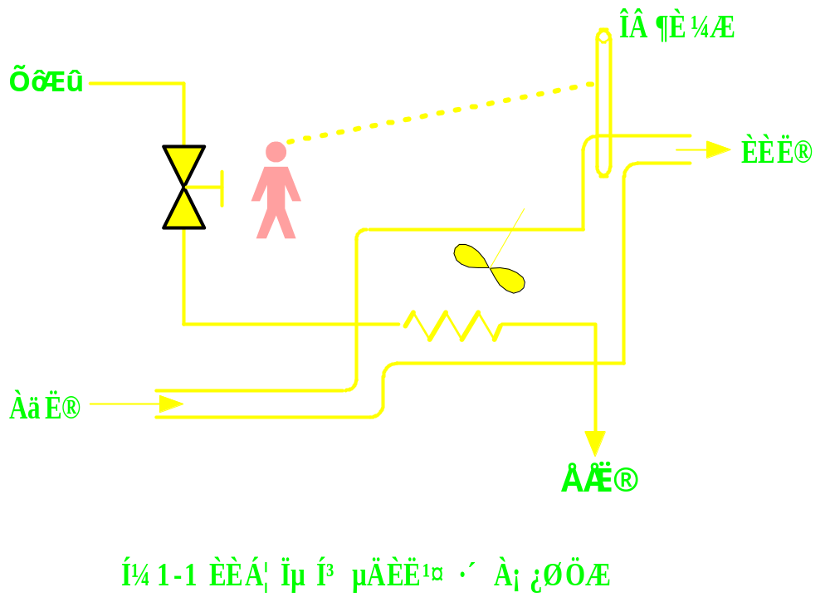
热力系统的人工控制
扰动
给定温度
温度
脑
手
锅炉
-
眼
人

Slide 15
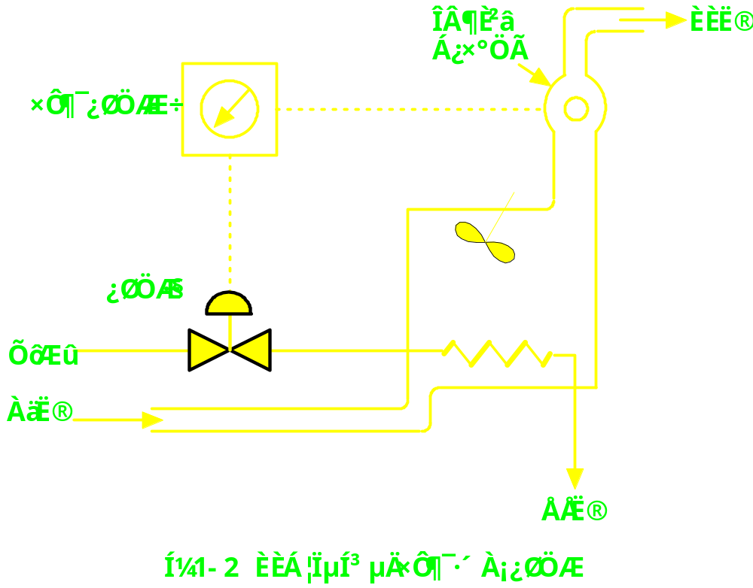
热力系统的自动控制
给定
温度
温度
比较器
控制阀
锅炉
-
温度测量环节
自动控制器

Slide 16
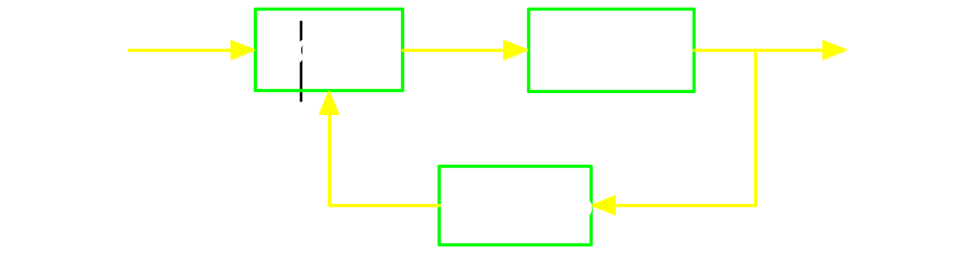
归纳
扰动
+
-
-
1 控制的任务； 2 自动控制；
3 自动控制系统； 4 输入量；
5 输出量； 6 扰动量；
7 控制装置； 8 前向通道；
9 反馈通道。

Slide 17
1、自动控制
在无人直接参与的情况下，通过控制器使被控对象或过程自动地按照预定要求进行。
2、自动控制系统
将被控对象和控制装置（控制器）按照一定的方式连接起来构成的有机总体。
3、输出量
被控对象的输出量，是要求严格加以控制的物理量。（定值或给定规律）

Slide 18
4、控制装置
被控对象施加控制作用的机构的总体。
5、被控对象
对象是一个设备，它是由一些机器零件有机地组合在一起的，其作用是完成一个特定的动作。在下面的讨论中，称任何被控物体（如加热炉、化学反应器或宇宙飞船）为被控对象。简称对象。
6、扰动
扰动是一种对系统的输出产生不利影响的信号。
如果扰动产生在系统内部称为内扰；扰动产生在
系统外部，则称为外扰。

Slide 19
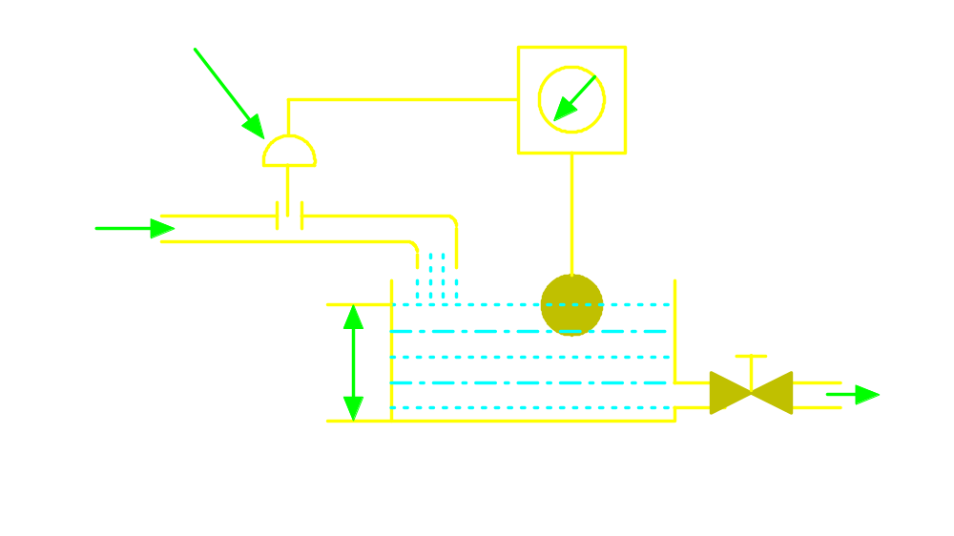
例题1-2 液位控制系统
图（I）是一个液位控制系统原理图。自动控制器通过比较实际液位与希望液位，并通过调整气动阀门的开度，对误差进行修正，从而保持液位不变。图（II）是该控制系统的方框图。

Slide 20
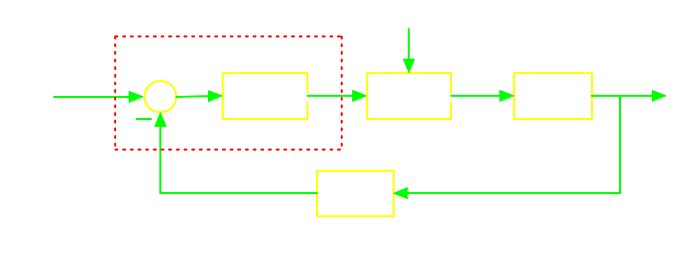
比较、放大器：控 制 器
浮 子：测量元件
气 动 阀 门：执行机构
水 箱：被控对象

Slide 21
1.3 开环控制与反馈控制
1.3.1 开环控制系统
1.3.2 反馈控制系统
1.3.3 开环与反馈控制系统的比较

Slide 22
1.3.1 开环控制
控制装置与被控对象之间只有顺向作用而没有反向联系的控制。
特点：系统的输出量不会对系统的控制作用发生影响。
例子：自动售货机、自动洗衣机、产品生产线、
数控机床、红绿灯等

Slide 23
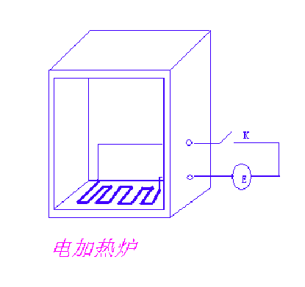
例题1-4 开环炉温控制系统
输入
信号
输出量
控制装置
被控对象
(炉温)
(开关)
(炉子)
被控对象：炉子
被控量（输出量）：炉温
控制装置：开关K和电热丝对被控制量起控制作用。

Slide 24
开环控制的特点
由于开环控制的特点是控制装置只按照给定的输入信号对被控制量进行单向控制，而不对控制量进行测量并反向影响控制作用。这样，当炉温偏离希望值时，开关K的接通或断开时间不会相应改变。因此，开环控制不具有修正由于扰动（使被控制量偏离希望值的因素）而出现的被控制量与希望值之间偏差的能力，即抗干扰能力差。

Slide 25
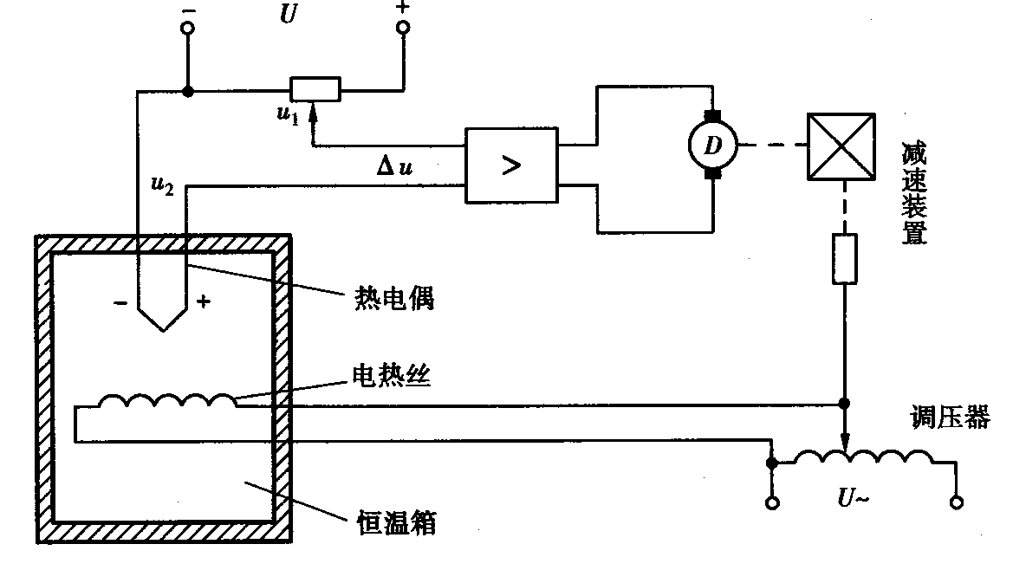
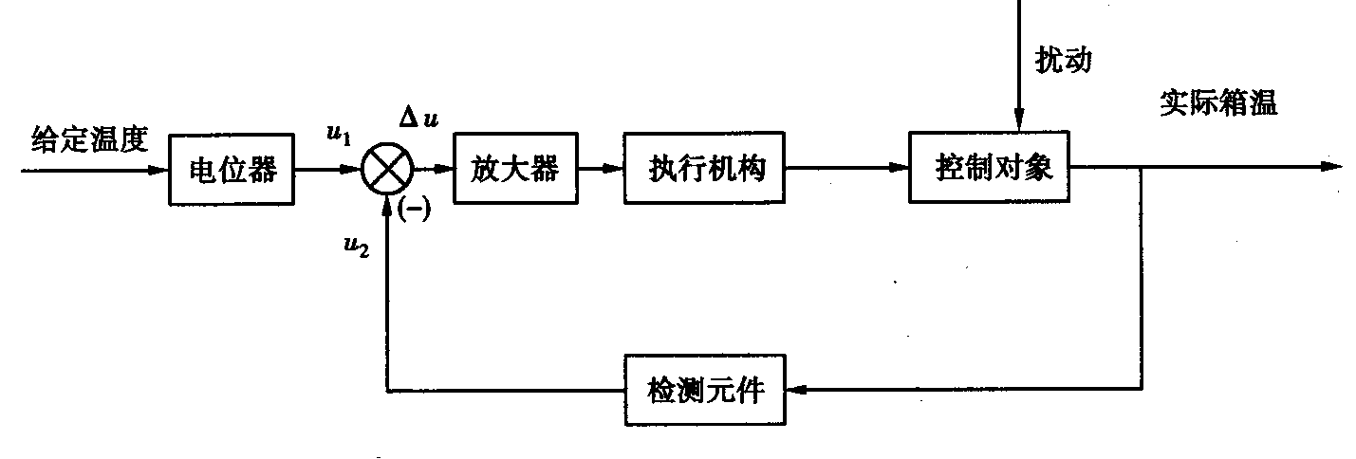
1.3.2 反馈控制
例题1-5温度自动控制系统原理图
温度自动控制系统方框图

Slide 26
反馈控制
反馈控制是这样一种控制过程，它能够在存在扰动的情况下，力图减小系统的输出量与参考输入量（也称参据量）（或者任意变化的希望的状态）之间的偏差，而且其工作正是基于这一偏差基础之上的。
反馈控制系统
反馈控制系统是一种能对输出量与参考输入量进行比
较，并力图保持两者之间的既定关系的系统，它利用输出量
与输入量的偏差来进行控制。应当指出，反馈控制系统不限
于工程范畴，在各种非工程范畴内，诸如经济学和生物学
中，也存在着反馈控制系统。

Slide 27
反馈控制系统的基本组成
被控对象
控制装置(由具有一定职能的各种基本元件组成 )
测量元件：其职能是测量被控制的物理量;
给定元件：其职能是给出与期望的被控量相对应的系统输入量（即参据量）。
比较元件：把测量元件检测的被控量实际值与给定元件给出的参据量进行比较，求出它们之间的偏差。
放大元件：将比较元件给出的偏差进行放大，用来推动执行元件去控制被控对象。
执行元件：直接推动被控对象，使其被控量发生变化。
校正元件：亦称补偿元件，它是结构或参数便于调整的元件，用串联或反馈的方式连接在系统中，以改善系统性能。

Slide 28
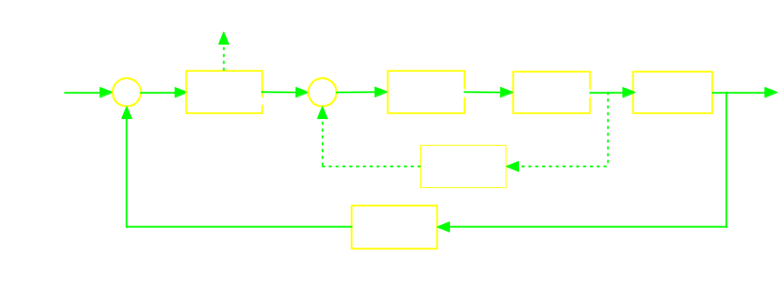
用“○”号代表比较元件，“—”号代表两者符号相反，“+”号代表两者符号相同。信号沿箭头方向从输入端到达输出端的传输通路称前向通路；系统输出量经测量元件反馈到输入端的传输通路称主反馈通路。前向通路与主反馈通路共同构成主回路。此外，还有局部反馈通路以及由它构成的内回路。

Slide 29
1.3.3 闭环与开环控制系统的比较
闭环控制系统的特点
偏差控制，可以抑制内、外扰动对被控制量产生的影响。精度高、结构复杂，设计、分析麻烦。
开环控制系统的特点
顺向作用，没有反向的联系，没有修正偏差能力，抗扰动性较差。结构简单、调整方便、成本低。

Slide 30
1.4 自动控制系统的分类
按控制方式分
按元件类型分
按系统功用分
按系统性能分
按参据量变化规律分

Slide 31
开环控制
反馈控制
复合控制
按控制方式分

Slide 32
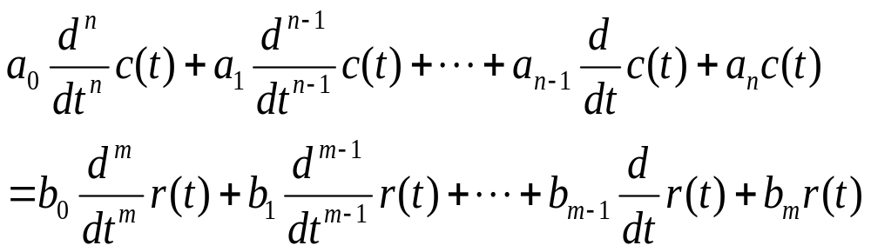
一、线性连续控制系统
这类系统可以用线性微分方程式描述：
式中：c(t)—被控量；r(t)—系统输入量。系数a₀，a₁，…，a_{n}，b₀，b₁，…，b_{m}若是常数，称为定常系统；若随时间变化，称为时变系统。

Slide 33
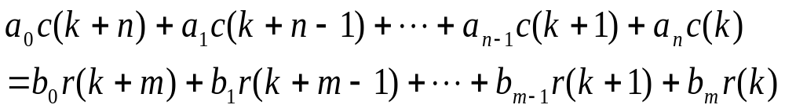
二、线性定常离散控制系统
式中：m≦n，n为差分方程的次数；系数a₀，a₁，…，a_{n}，b₀，b₁，…，b_{m}为常系数；r(k)，c(k)分别为输入和输出采样序列。

Slide 34
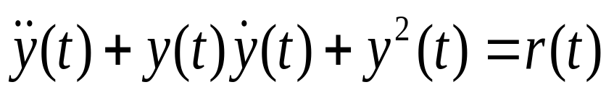
三、非线性控制系统
非线性方程的特点：
系数与变量有关
方程中含有变量及其导数的高次幂或乘积项。

Slide 35
恒值控制系统
按参据量变化规律分
随动系统
程序控制系统

Slide 36
1、恒值控制系统（调节器）：参据量是一个常值,要求被控量也等于一个常值。这类系统分析、设计的重点是研究各种扰动对被控对象的影响以及抗扰动的措施。
过程控制系统：被控量是温度、流量、压力、液位等生产过程参量。
2、随动系统（跟踪系统）：参据量是预先未知的随时间任意变化的函数，要求被控量以尽可能小的误差跟随参据量的变化。这类系统分析、设计的重点是研究被控量跟随的快速性和准确性。
伺服系统：被控量是机械位置及其导数。
3、程序控制系统：参据量是按预定规律随时间变化的函数，要求被控量迅速、准确地加以复现。

Slide 37
1.5 对自动控制系统的基本要求
1.5.1对自动控制系统性能的基本要求
可以归结为稳定性（长期稳定性）、准确性（精度）和快速性（相对稳定性）。
稳
准
快
稳定性：
1） 对恒值系统，要求当系统受到扰动后，经过一定时间的调整能够回到原来的期望值。
2） 对随动系统，被控制量始终跟踪参据量的变化。
稳定性是对系统的基本要求，不稳定的系统不能实现预定任务。
稳定性通常由系统的结构决定与外界因素无关。

Slide 38
        快速性：
        对过渡过程的形式和快慢提出要求，一般称为动态性能。
        稳定高射炮射角随动系统，虽然炮身最终能跟踪目标，但如果目标变动迅速，而炮身行动迟缓，仍然抓不住目标。
准确性：
用稳态误差来表示。
在参考输入信号作用下，当系统达到稳态后，其稳态输出与参考输入所要求的期望输出之差叫做给定稳态误差。显然，这种误差越小，表示系统的输出跟随参考输入的精度越高。

Slide 39
1.5.2典型外作用
1.目标：共同标准
2. 典型外作用函数的条件：
易获取性
广泛的代表性
良好的理论计算性
3.最常见的四个典型外作用

Slide 40
阶跃函数
斜坡函数
脉冲函数
稳态正弦

Slide 41
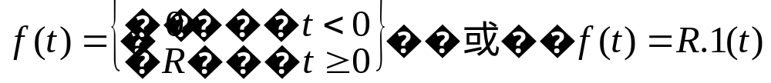
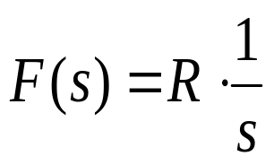
1、阶跃函数：
(1).含有丰富的高频分量，可用来检测系统的快速性
(2).含有丰富的低频分量，可用来检测系统的准确性
阶跃函数
(3). 时域表达式：
(4). 频域表达式：

Slide 42
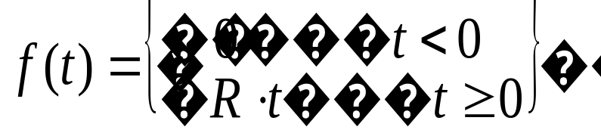
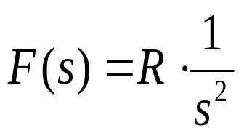
2、斜坡函数：
（1）. 图形
（2）. 时域表达式
斜坡函数
（3）. 频域表达式

Slide 43
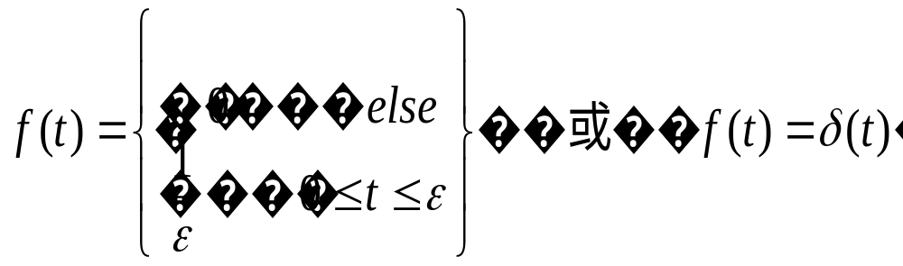

3、脉冲函数：
（1）. 图形
脉冲函数
（2）. 时域表达式
（3）. 频域表达式
（4）. 物理上不能实现，只在数学上的定义

Slide 44
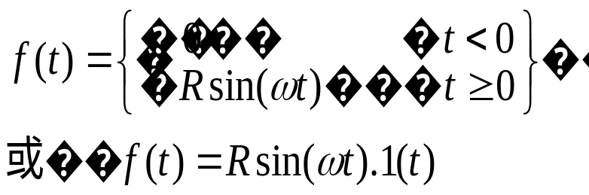
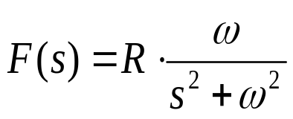
4、稳态正弦函数：
（1）. 图形
（2）. 时域表达式
稳态正弦
（3）. 频域表达式
稳态正弦（有头无尾）

